Slide 1
2018年度学生科研项目
结题验收
PROJECT
——2017年科研项目
“基于Android的即时通讯APP研发”结项报告
答辩人：刘启明
2018年05月10日

Slide 2
1
项目概述

Slide 3

“
基于Android的即时通讯APP研发
本项目定位是校内聊天论坛工具。
在APP中每一个人都是一个“皇帝”，
每一个帖子可以看做是奏折。
增加了本APP的形象性与趣味性。
这也是我们的创新点与创意点。
是APP的灵魂所在。

Slide 4
2
概要设计

Slide 5
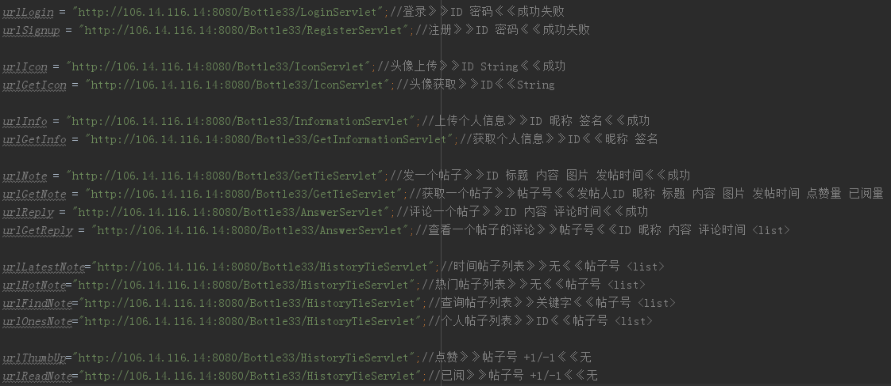
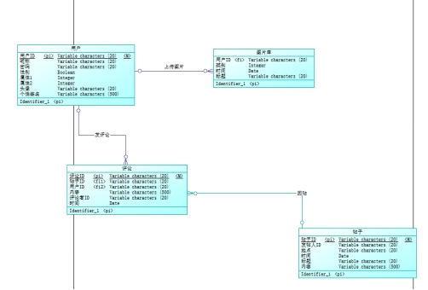
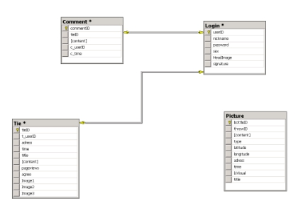
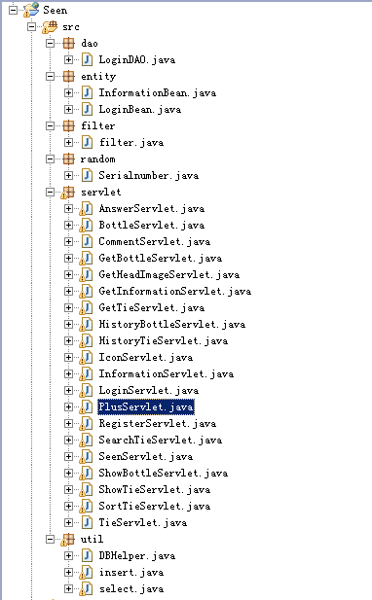
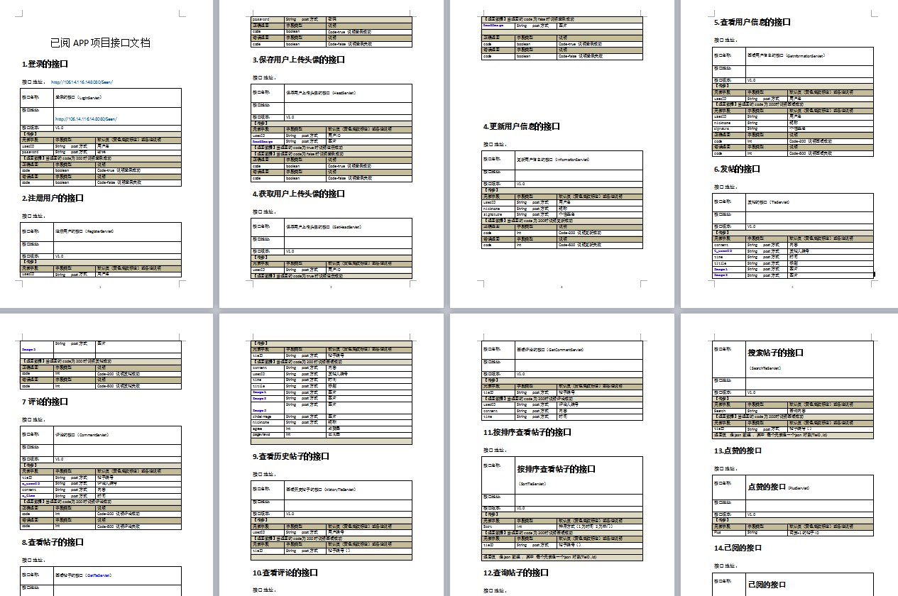
“
服务器设计
数据存储设计 利用Tomcat服务器+ SQL Server进行数据管理和存储，对用户信息，帖子信息，图片信息，文件信息等进行操作。
数据库的逻辑结构设计(使用PowerDesigner制作)
数据库关系图（使用SQL SERVER2008制作）

Slide 6

“
功能设计
已阅
侧边模块
设置
修改昵称
修改签名
修改头像
退出登录
朕批准的
朕下旨的
个人模块
登录
注册
奏折模块
浏览
查看
批准
传召
下旨
上传图片
发布
通讯模块
单聊
界面设计

Slide 7
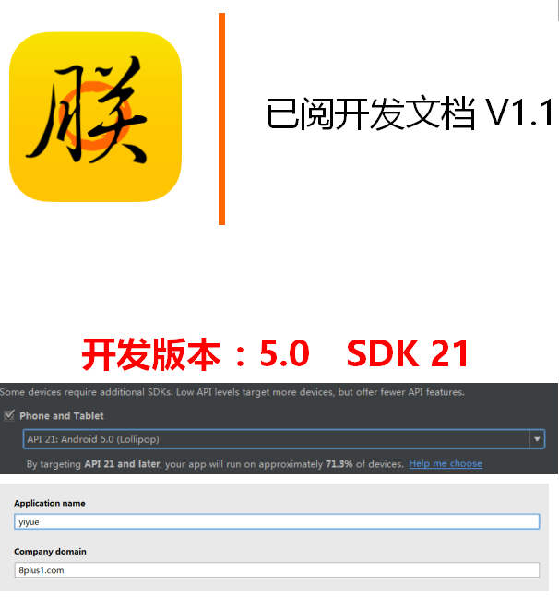
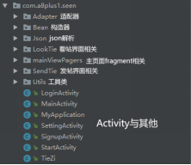
“
架构设计
已阅
侧边模块
设置
修改昵称
修改签名
修改头像
退出登录
朕批准的
朕下旨的
个人模块
登录
注册
奏折模块
浏览
查看
批准
传召
下旨
上传图片
发布
通讯模块
单聊
项目目录文件结构

Slide 8
3
项目实施

Slide 9
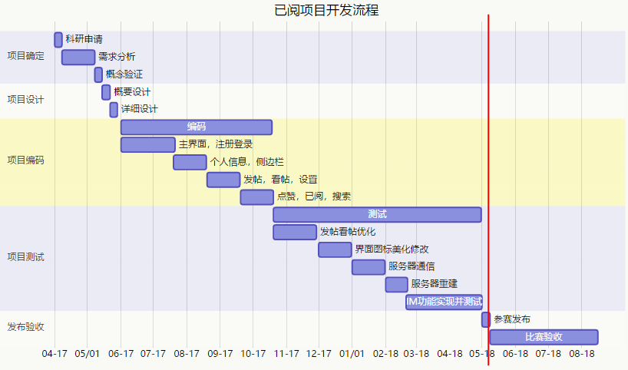
“
甘特图

Slide 10
“
已阅总体演示视频

Slide 11
4
后期发展

Slide 12
“
已阅面临的问题
优势不明显，很难使用户留存
学生技术团队，没有运营管理的经验
服务器带宽，资金来源限制

Slide 13
“
成功or失败？
只有真正做了，才知道——
APP开发是一个庞大而繁琐的项目。
团队用一年的课余时间，耗费了我们无数的心血与热情。
中间遇到了数不清的难以言说的困难与问题。
用心制作有灵魂的作品!

Slide 14
谢谢大家！
答辩人：刘启明

